Slide 1
Impala直方图模块设计

Slide 2
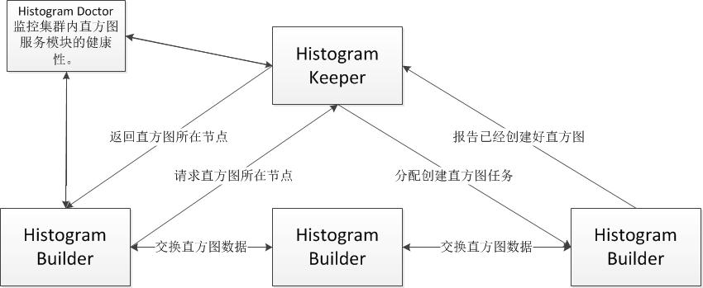
模块整体架构

Slide 3
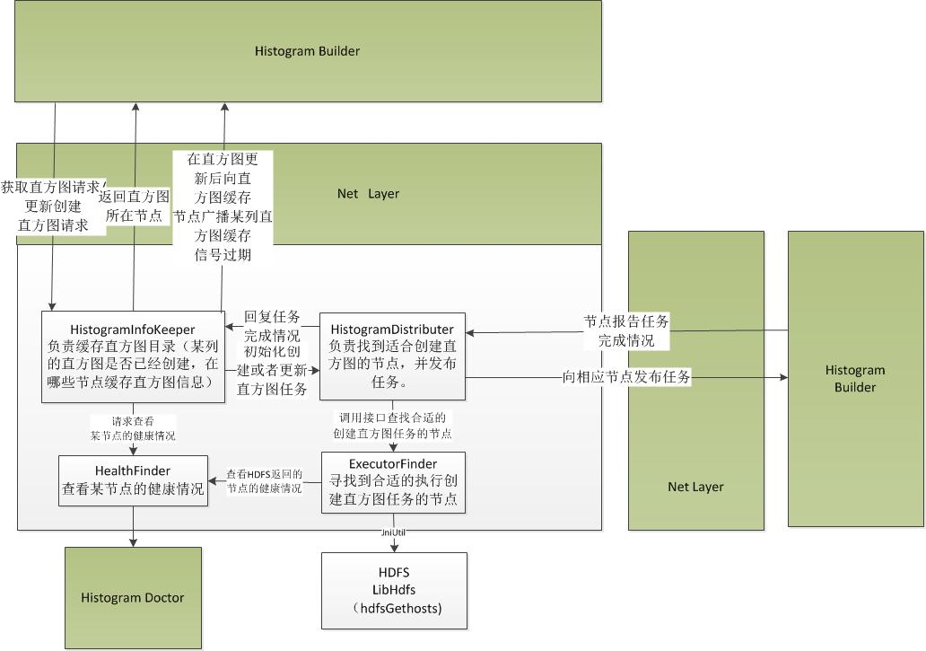
HistogramKeeper架构

Slide 4
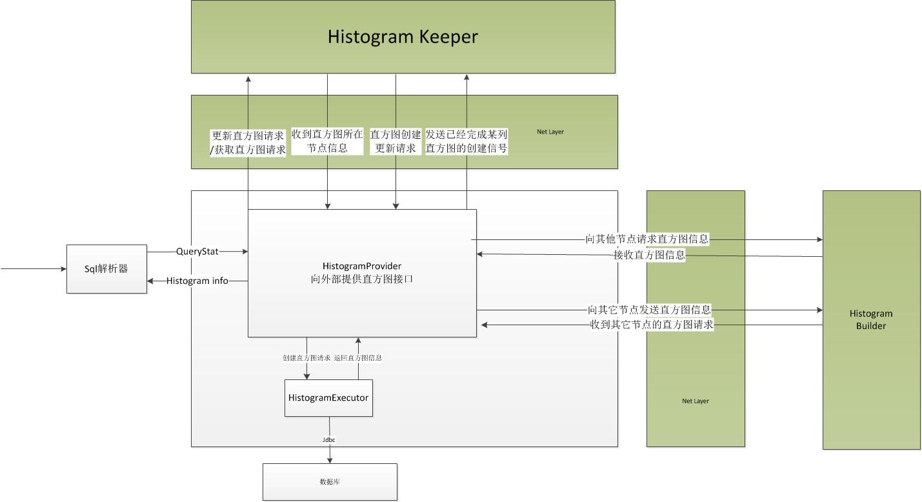
HistogramBuilder架构

Slide 5
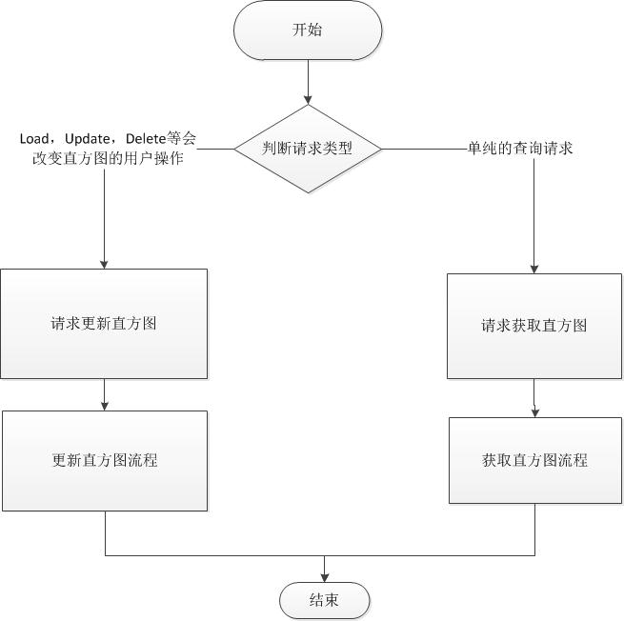
总体流程介绍

Slide 6
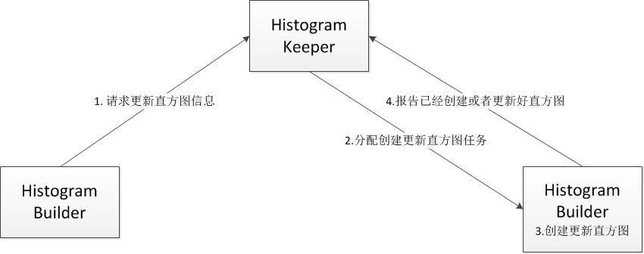
写操作流程介绍

Slide 7
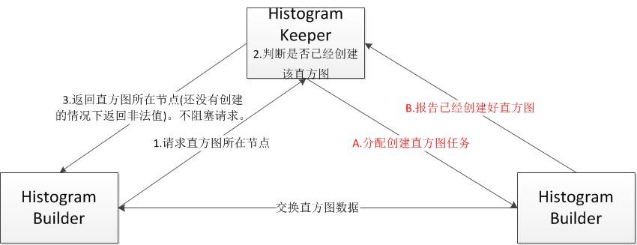
查询数据请求流程介绍

Slide 8
HistogramKeeper维护直方图目录
Column | Node list
Column1 | Node1 Node3…
… | …
… | …
… | …
该目录会由Keeper建立多个副本，并在每次目录变化时都更新副本，当Keeper节点失效时，可以在这些副本所在节点选择产生一个新的Keeper。

Slide 9
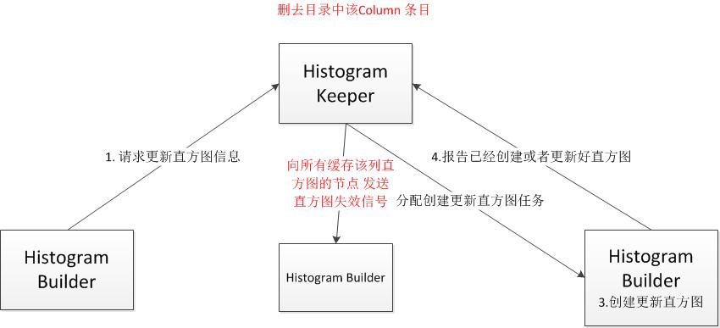
直方图有效性与一致性

Slide 10
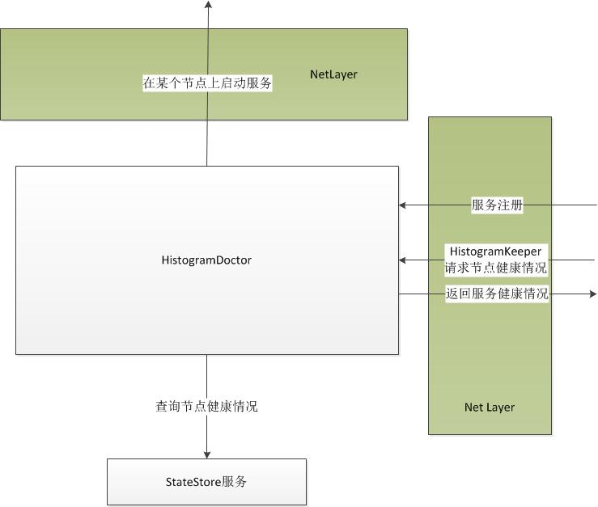
系统鲁棒性
HistogramDoctor：
监控各节点服务健康情况。
提供接口告知HistogramKeeper某节点健康情况。
当HistogramKeeper服务失效时负责重启或者转移服务。当HistogramBuilder服务失效时尝试重启服务。
系统故障的三种情况：
HistogramBuilder 服务失效。
HistogramKeeper服务失效。
HistogramDoctor服务失效。
HistogramKeeper
在分配任务和提供直方图节点前都首先检查服务健康情况。
当发现Doctor服务失效时，会指定某一节点成为HistogramDoctor

